Slide 1

医校联动实习平台设计与实现

Slide 2

目录
CONTENTS
01
选题背景与意义
02
平台设计图表

Slide 3

01
选题背景与意义

Slide 4
管理痛点
​医院侧痛点​​ | ​​学校侧痛点​​ | ​​协同痛点​​
实习生分配效率低 | 实习岗位匹配不精准 | ​​信息孤岛​​：数据独立
临床任务安排缺乏计划性 | 学生过程监管困难 | ​​流程割裂​​：申请-考核脱节
技能评价依赖人工记录 | 实习报告真实性难验证 | ​​反馈延迟​​：评价滞后
资源调度冲突频发 | 突发事件响应慢 | ​​协同低效​​：无统一机制

Slide 5
核心意义
双向赋能
医院通过动态管理实习生资源，优化临床带教安排，提升临床教学质量和效率；
学校则能实时监控实习质量，精准匹配培养方案，助力学生职业发展。
流程再造
重构实习全流程，从实习申请、岗位匹配、任务派发、过程跟踪到双向评价和数据归档，
实现全流程闭环管理，提升管理效率和质量。

Slide 6
02
平台设计图表

Slide 7
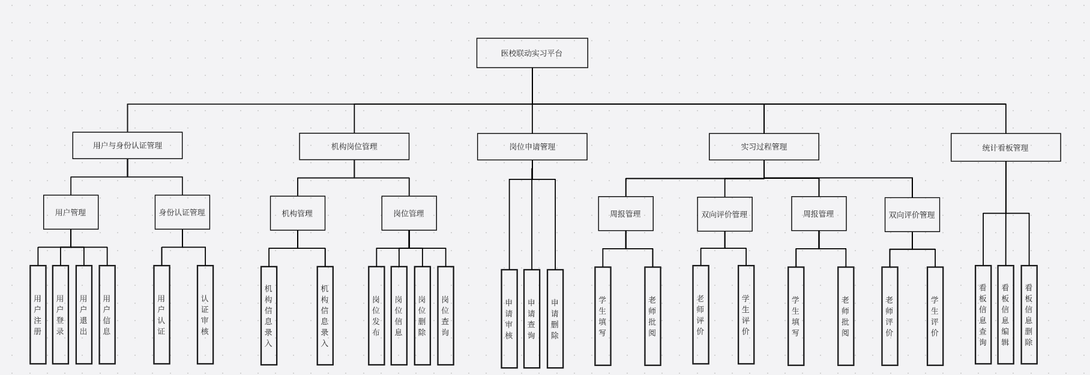
功能图

Slide 8
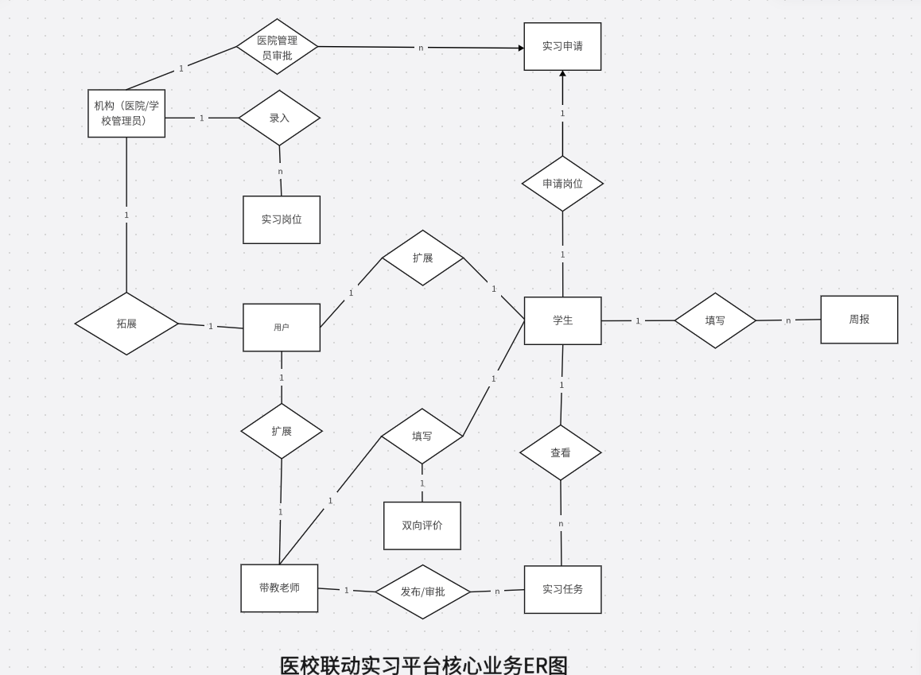
E-R图

Slide 9

感谢您的观看
THANK YOU

